Slide 1

Planejamento de Marketing
Tropical Esportes

Slide 2
Análise de Ambientes

Slide 3
Ambiente Externo

Slide 4
Ambiente Externo,
Ambiente Econômico

Slide 5
Ambiente Externo,
Ambiente Sociocultural

Slide 6
Ambiente Externo,
Ambiente Politico-Legal

Slide 7
Ambiente Externo,
Ambiente Tecnológico

Slide 8
(ainda) Ambiente Externo,
Concorrência

Slide 9
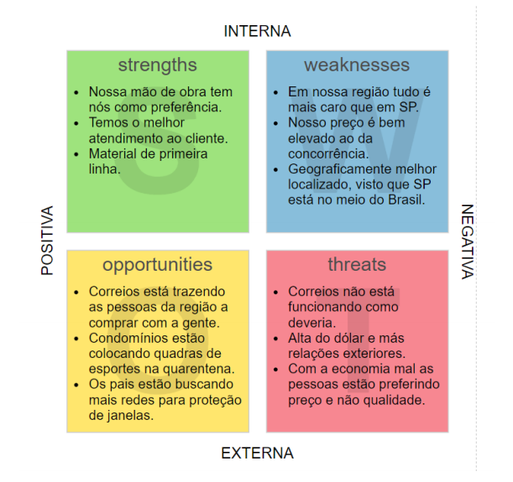
Ambiente Interno, SWOT

Slide 10
Público Alvo,
Geográficos

Slide 11
Público Alvo,
Demográficos

Slide 12
Público Alvo,
Psicográficos

Slide 13
Público Alvo,
Comportamentais

Slide 14
Público Alvo,
Pessoa Jurídica

Slide 15
Posicionamento,
Como o cliente vê o negócio

Slide 16
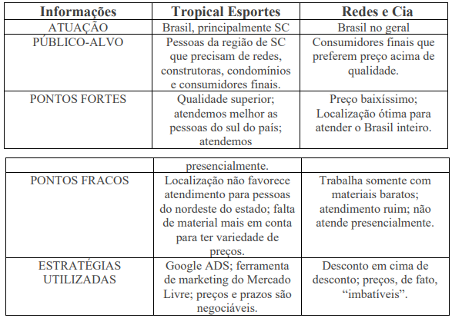
Posicionamento e Concorrência

Slide 17
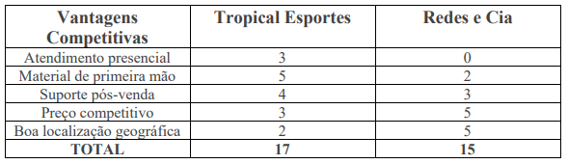
Vantagens e Desvantagens

Slide 18
Notas da Tabela
Precisamos melhorar nossos preços e encontrar materiais mais em conta, afinal, com a situação atual as pessoas têm preferido preço e não qualidade.
II. Precisamos abrir a filial em São Paulo, do Mercado Livre, para podermos competir no resto do país de igual para igual.

Slide 19
Importância da Marca,
Tropical Esportes
Logo: Palmeira
Slogan: “Qualidade e Perfeição”

Slide 20
Objetivos e Metas,
Objetivo: expandir os negócios e melhorar o transporte para o resto do país.
Meta: Abrir uma nova filial do Mercado Livre em São Paulo em até 2 anos.
II. Objetivo: Encontrar matéria prima mais em conta para atender clientes com preferência de preço.
Meta: Efetuar pesquisas entre fornecedores para encontrar material mais em conta e expandir o público alvo em até 1 ano.
III. Objetivo: Expandir nossos negócios para outras plataformas de vendas online.
Meta: Estabelecer base nas plataformas: Magalu, Amazon e Ebay em até 3 anos.

Slide 21
Composto Marketing,
Produto,

Slide 22
Composto Marketing,
Preço,

Slide 23
Composto Marketing,
Praça,

Slide 24
Composto Marketing,
Promoção.

Slide 25
DÚVIDAS

